Slide 1
Экзаменационная работа “Программа скачивания файлов из интернета”
Студент Базылев М. Д., группа П01

Slide 2
Использованные технологии
C# .NET
WebClient
Windows Forms
Многопоточность
Асинхронность

Slide 3
Возможности программы
1) Выбор папки для сохранения скачанных файлов.
2) Позволяет скачивать файлы с использованием нескольких потоков для увеличения скорости скачивания.
3) Пользователь может добавлять теги к скачиваемым файлам, что облегчит последующий поиск и организацию.
4) Пользователь может удалять скачанные файлы из приложения.

Slide 4
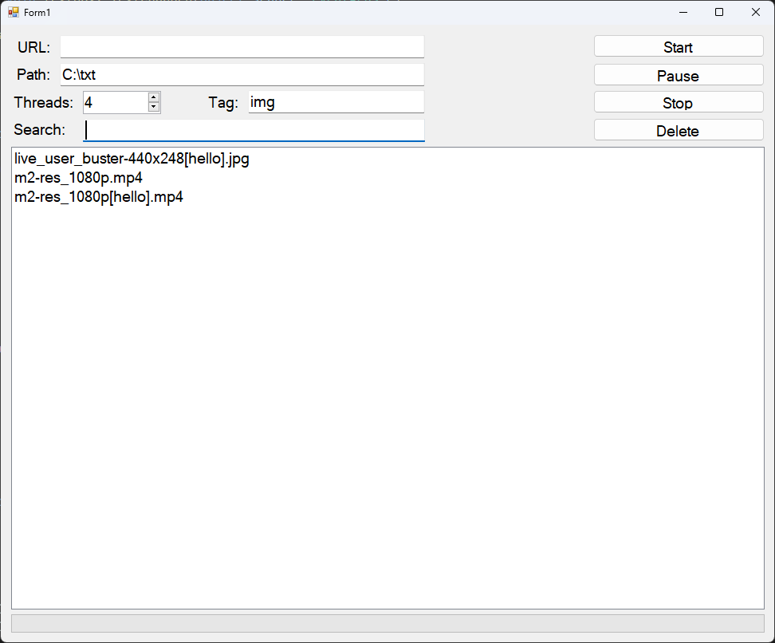
Интерфейс программы

